Slide 1

Автономная некоммерческая организация
«Центр обучения
и содействия развитию
первой помощи
«Подорожник-10»
Петрозаводск, 17 апреля 2018

Slide 2
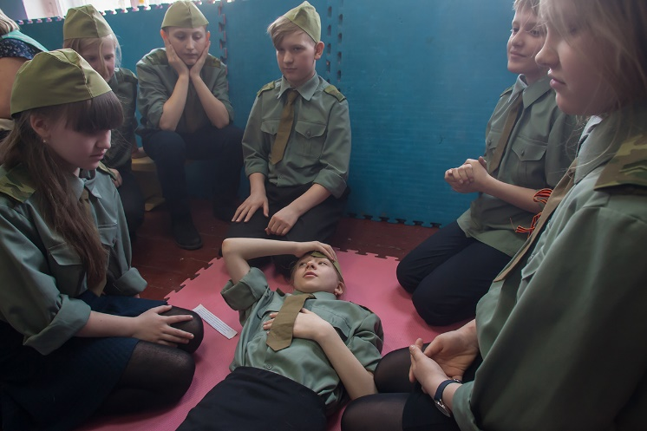
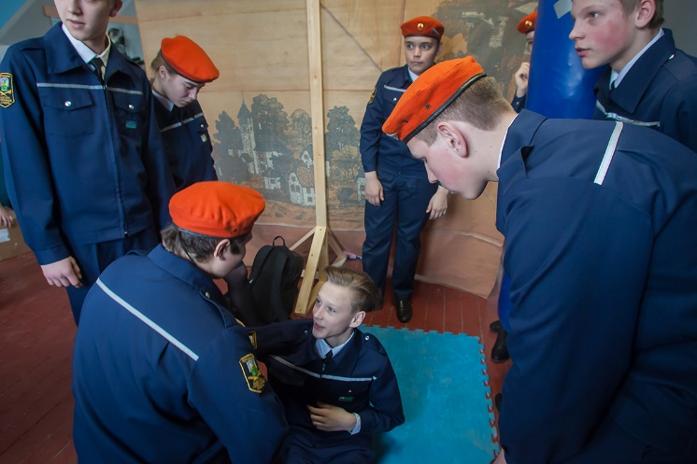
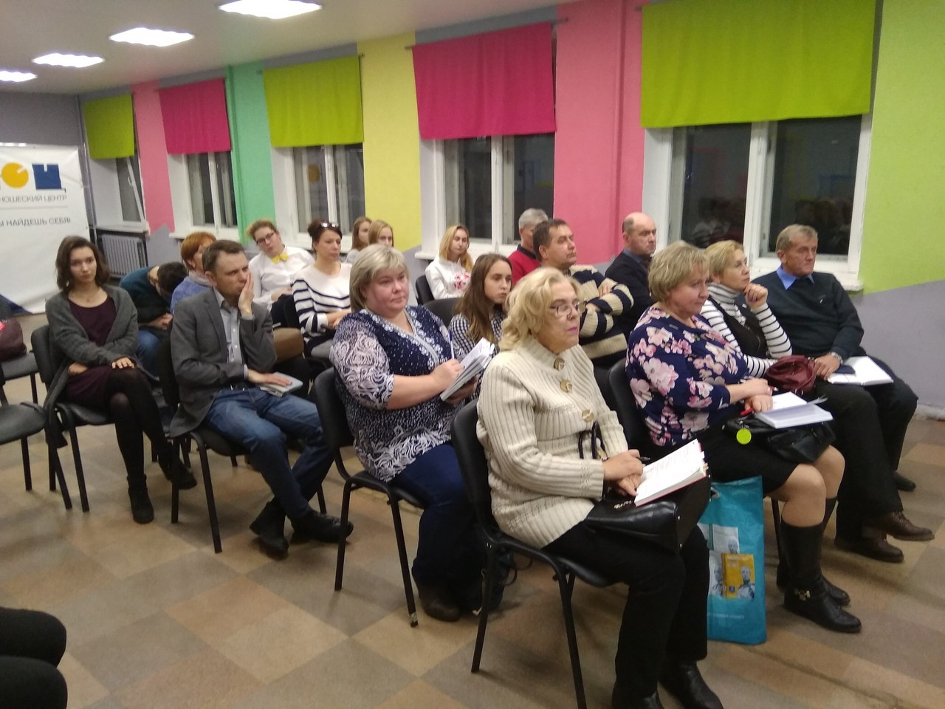
Добровольческая деятельность по первой помощи началась в 2011 году с консультаций и мастер классов для преподавателей ОБЖ, организованных подготовленными педагогами МОУ ДО ДЮЦ г. Петрозаводска. Параллельно мы инициировали введение в практику отдельных этапов по первой помощи на городских военно-патриотических соревнованиях «Зарница»

Slide 3

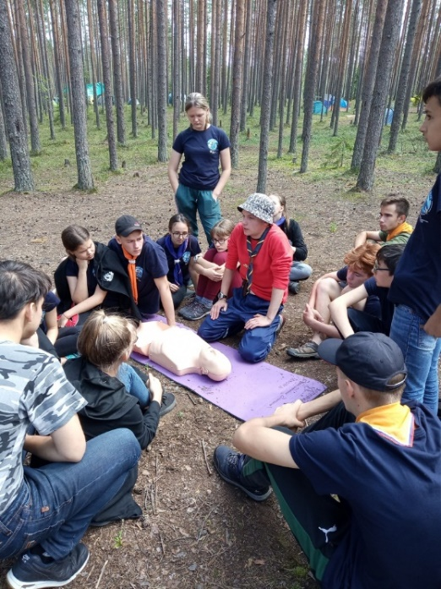
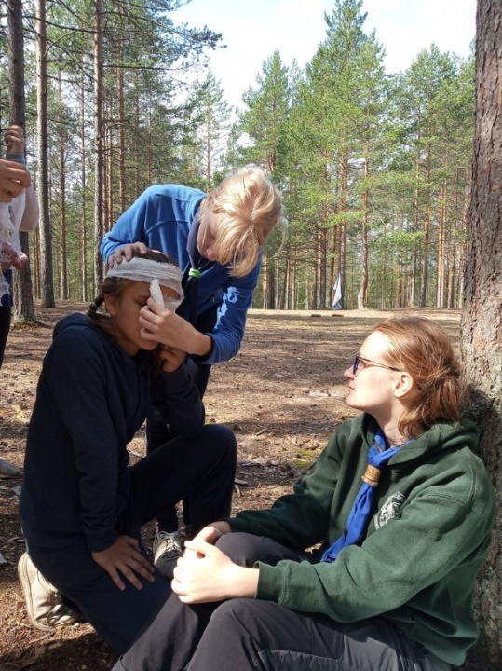
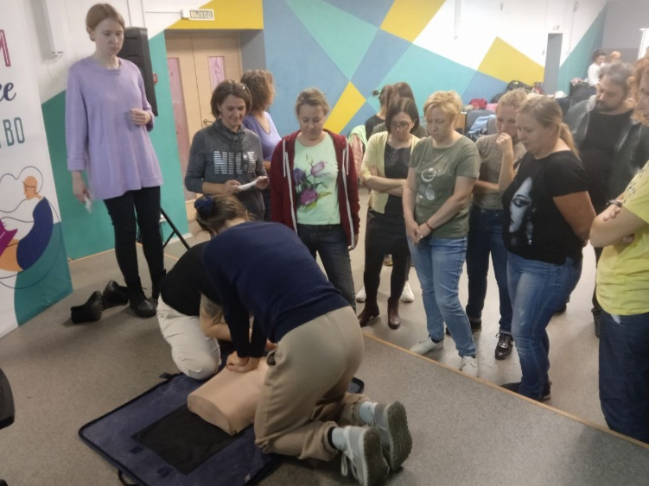
В 2012 в образовательно-методическом центре «Пермская краевая школа медицины катастроф» нашими инструкторами были окончены курсы, дающие право преподавания первой помощи С 2013 года начинается активное обучение на некоммерческой основе различных категорий населения и членов молодежных общественных организаций

Slide 4


В 2014 году объединение добровольцев выбирает название «Школа первой помощи «Подорожник». Деятельность ведется в партнерстве с КРДОО «Богатырская застава» АНО ЦПП «Подорожник-10» был зарегистрирован в Министерстве Юстиции 03.06.2021

Slide 5
С 2017 года педагоги и волонтеры «Подорожника» активно принимают участие в создании и реализации проектов Фонда президентских грантов в содружестве с партнерскими общественными организациями
2018 «Добровольцы первой помощи», совместно с КРДОО «Богатырская застава»
2019 «Дружины первой помощи», совместно с КРДОО «Богатырская застава»
2019 «Будь подготовлен», совместно в КРДОО «Скауты Карелии»
2020 «Книга мастеров» совместно с МДО НОРС-Р
2020 «Центр дружин первой помощи», совместно с КРДОО «Богатырская застава»
2022 «Первопроходец - команда», совместно
с КРДОО «Скауты Карелии»
2022 «Спасатель. Рядом». Программа экстренного реагирования на несчастные случаи в образовательном учреждении, автор АНО ЦПП «Подорожник-10»

Slide 6
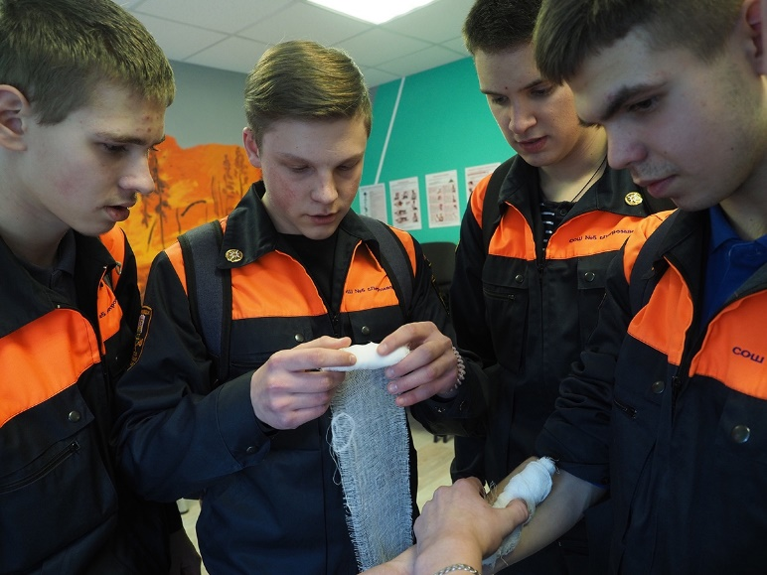
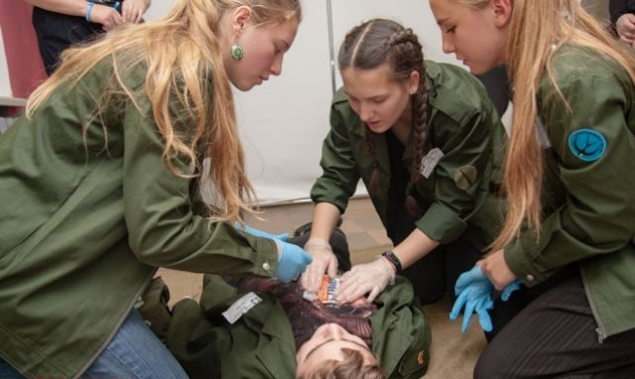
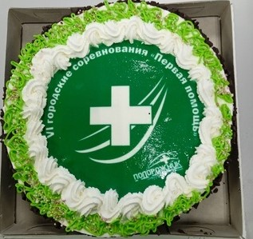
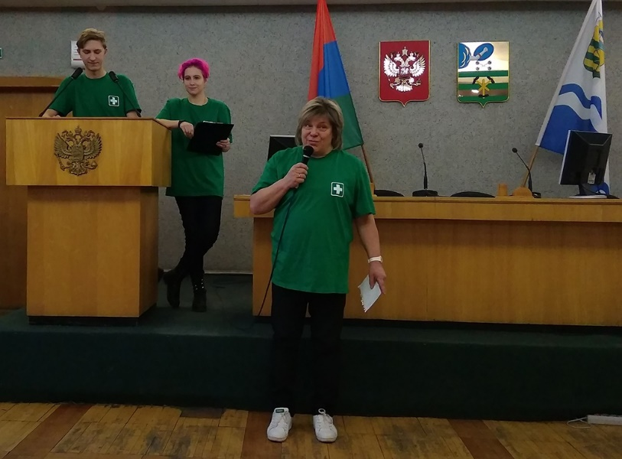
С мая 2016 года «Подорожник» проводит городские соревнования по первой помощи для школьников

Slide 7
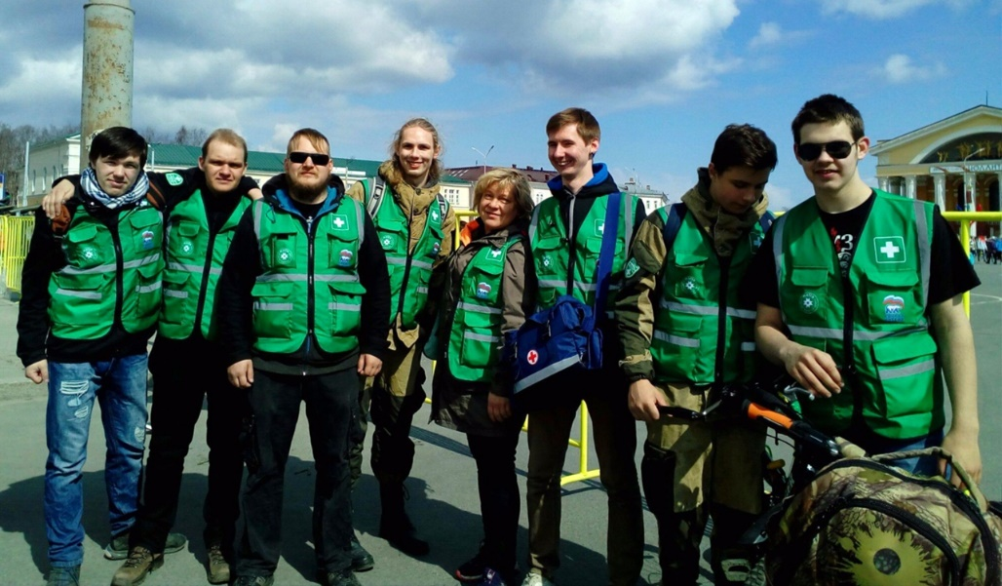
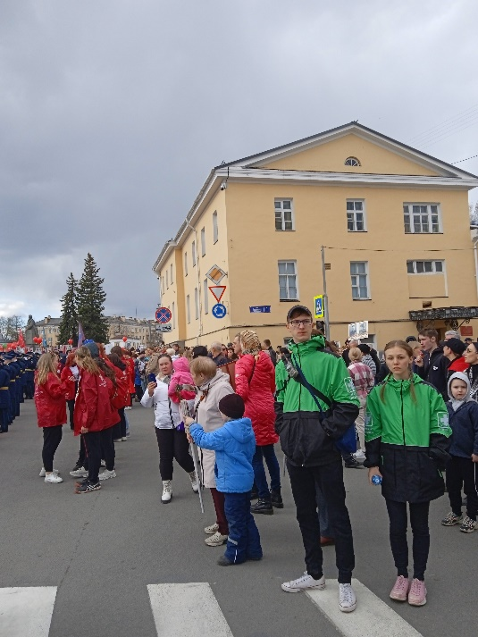
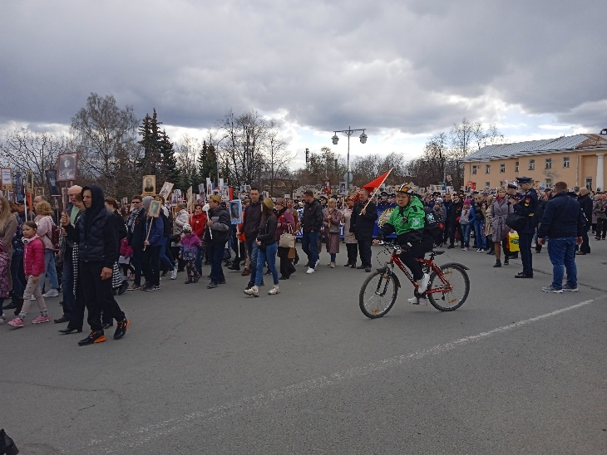
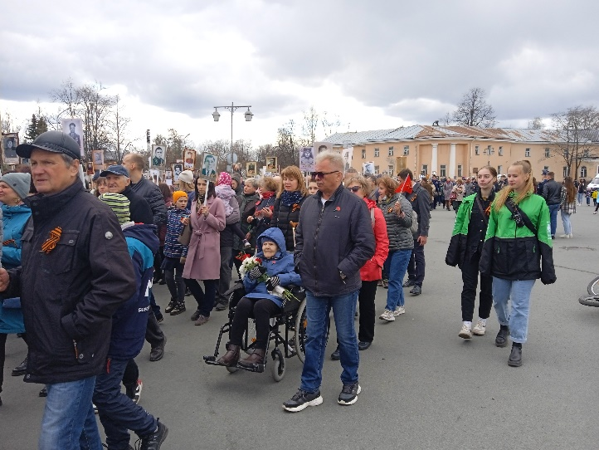
Первое официальное дежурство добровольцев первой помощи «Подорожника» состоялось 9 мая 2017 на шествии «Бессмертный полк» и Параде Победы. В последующие годы дежурства в этот день становятся традиционными

Slide 8
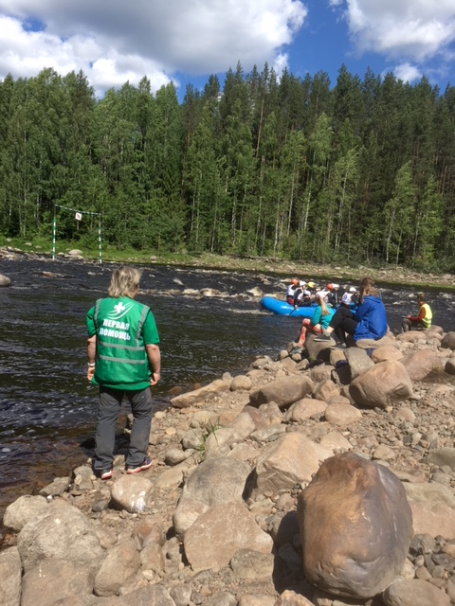
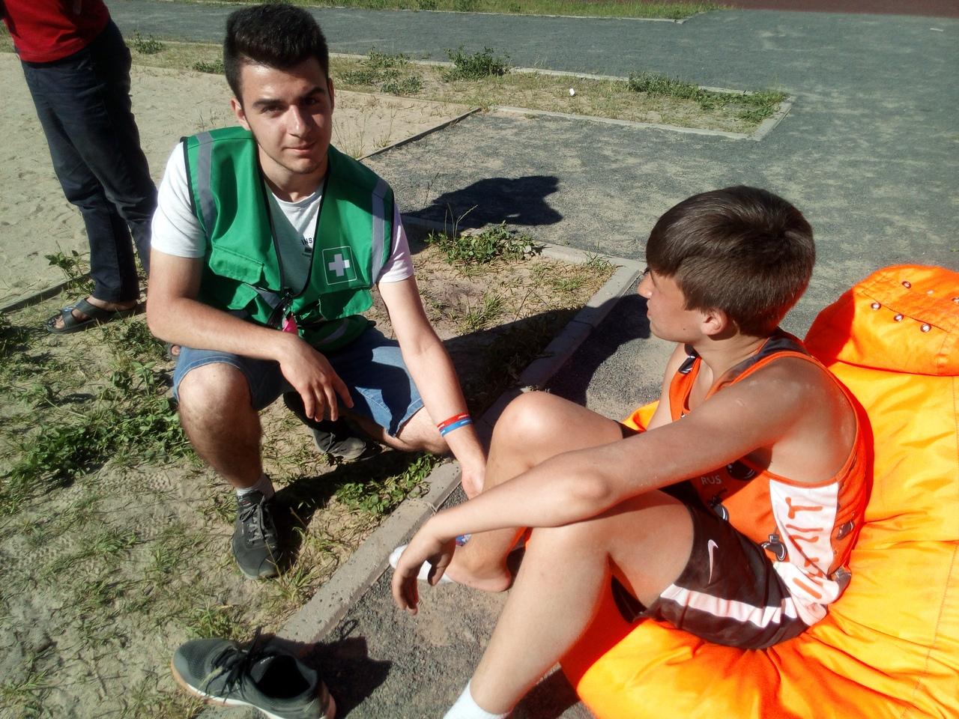
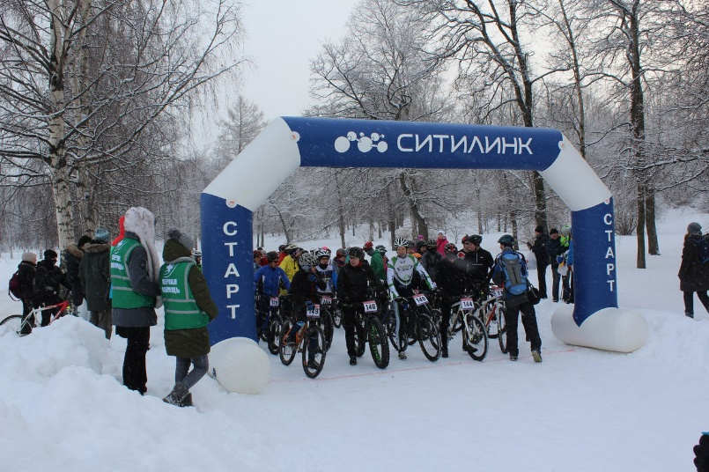
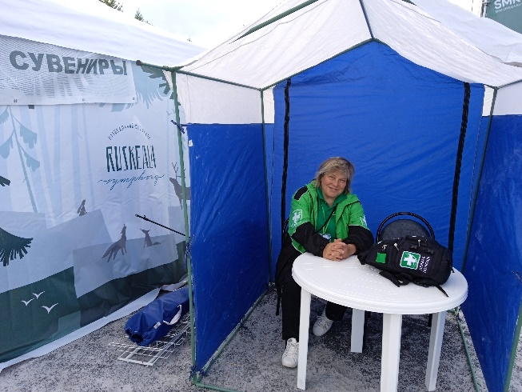
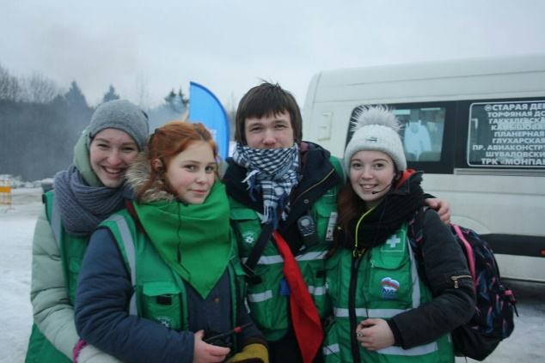
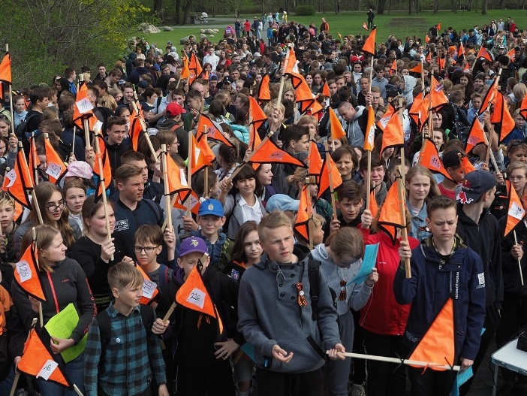
Дежурства добровольцев «Подорожника» на соревнованиях и массовых мероприятиях

Slide 9
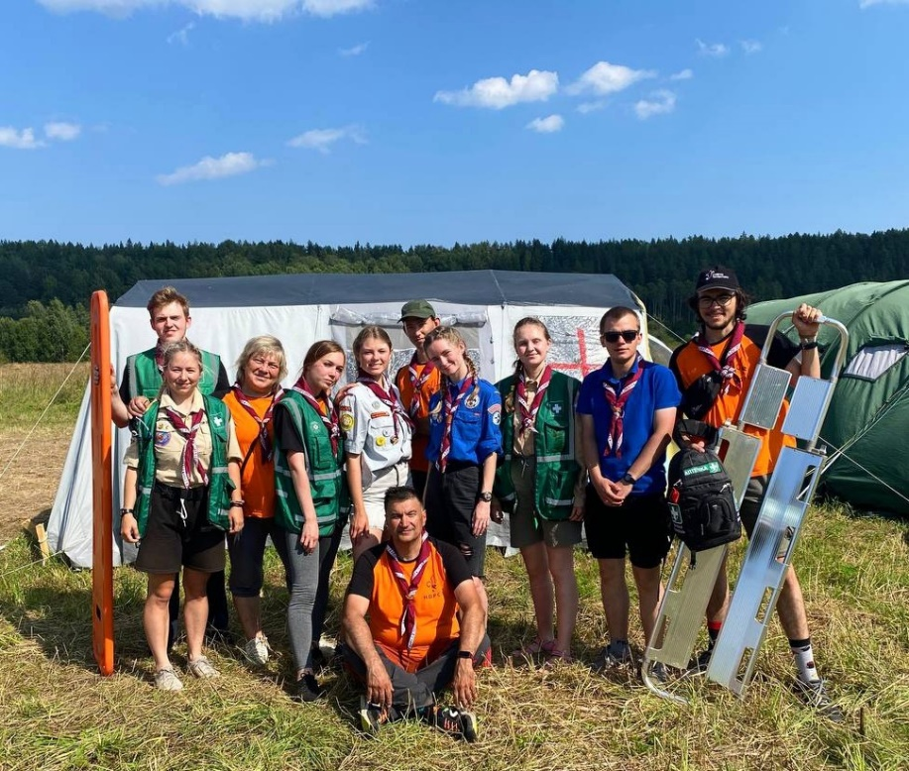
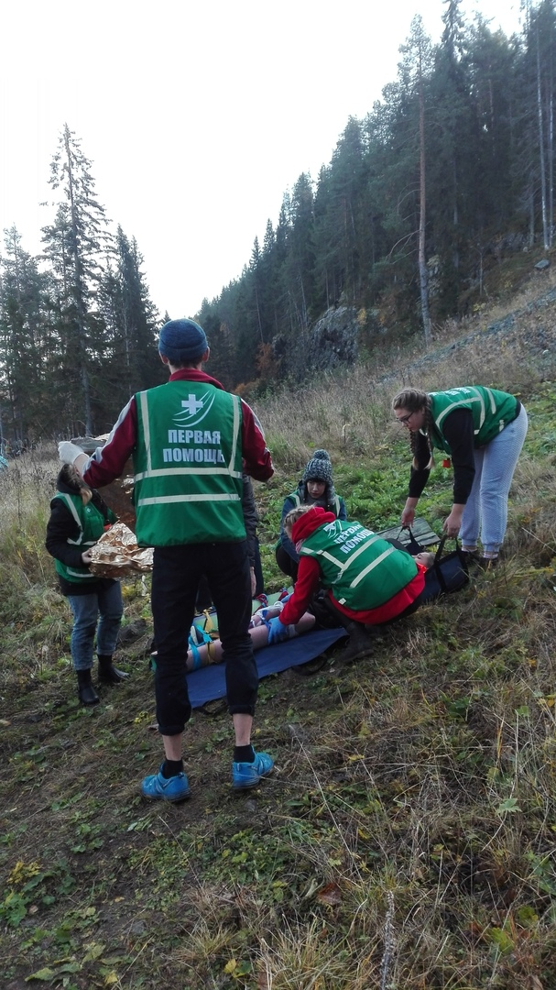
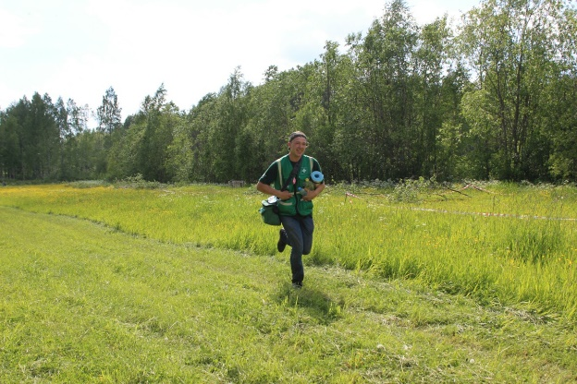
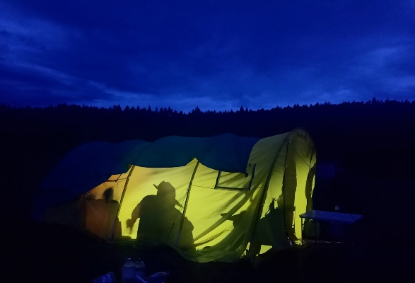
Первая помощь в походах и профильных лагерях

Slide 10
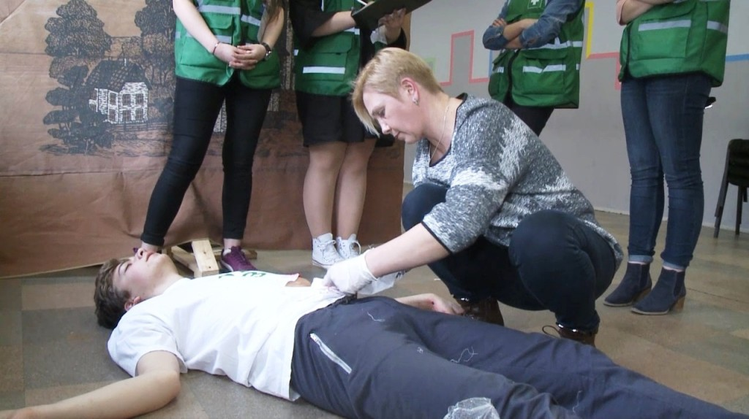
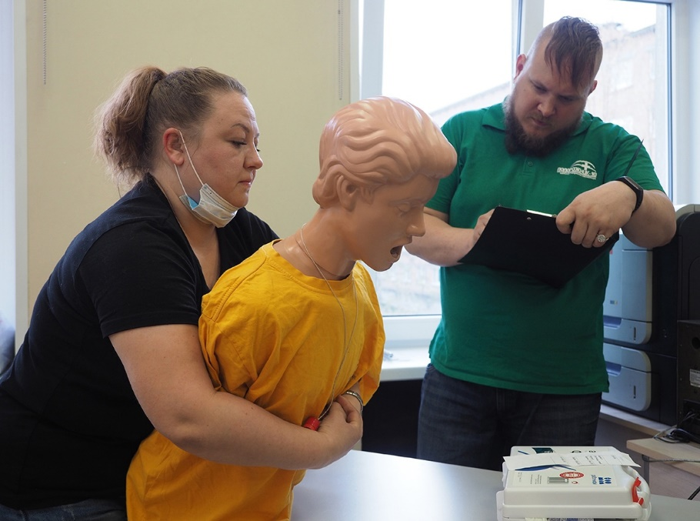
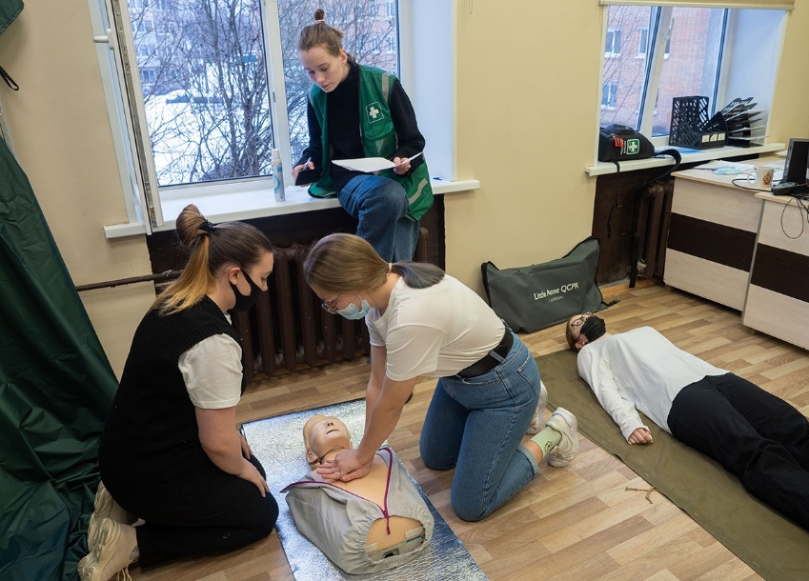
С 2018 года проводится городской конкурс педагогических работников «Я умею спасать жизнь»

Slide 11
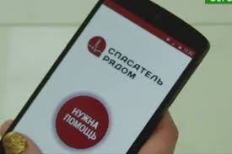
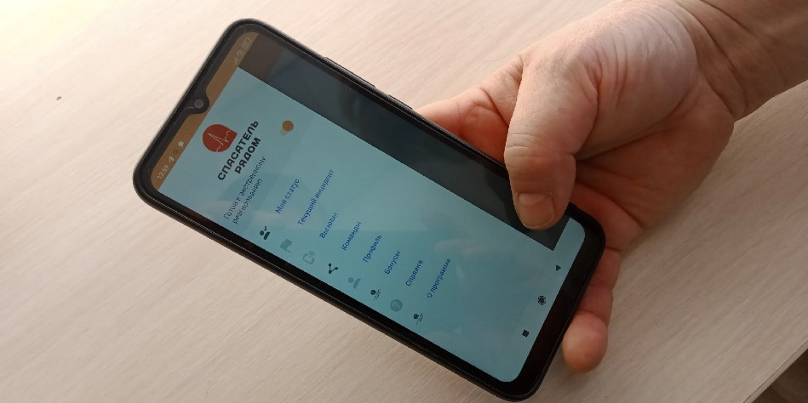
В октябре 2021 АНО ЦПП «Подорожник-10» заключает договор с СПб РОО «Экстремум»о добровольной спасательной деятельности и становится уполномоченным учебным центром социального проекта «Спасатель. Рядом» и начинает обучение добровольных спасателей

Slide 12
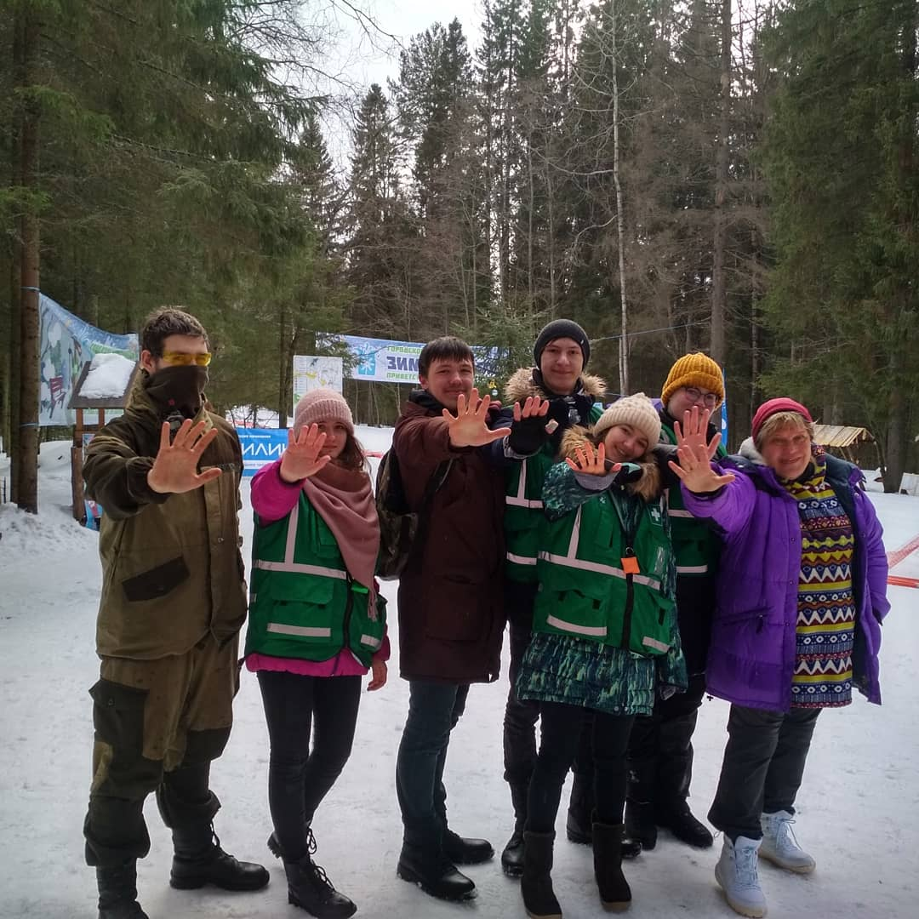
Спасибо за внимание!

